Slide 1
Дослідження впливу косметичних засобів на здоров’я людини. Склад та якість косметичних продуктів.
Виконала
Учениця 11-А класу ЗОШ №30
Шевченко Анна

Slide 2
Косметичні засоби – це речовини, що використовуються для поліпшення зовнішнього вигляду або запаху людського тіла.

Slide 3
Косметичні засоби
Лікувальні
Профілактичні
Декоративні
Крем від прищів
Лак для нігтів
Тонік для очищення шкіри від забруднень

Slide 4
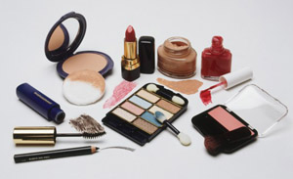
Склад косметики

Slide 5
Інгрідієнти у складі косметичних засобів
Комбіновані
Антиоксиданти
Допоміжні речовини
Натуральні

Slide 6
«Вудочки»,
на які виробники «ловлять» покупців
«Вудочки»
Гіалурінова кислота
Гліцерин
Колаген
Маточне молочко

Slide 7
Склад будь-якого косметичного засобу
Основа
Емульгатори
Консерванти
Віддушки і БАДи

Slide 8
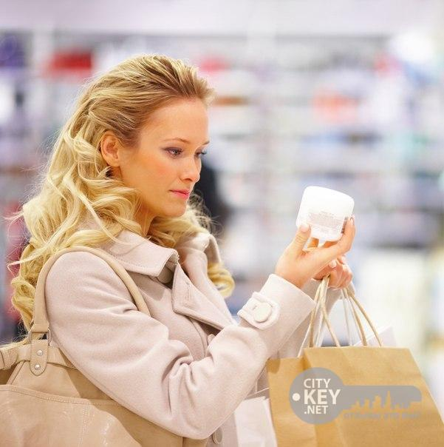
Речовини, яких НЕ ПОВИННО бути
у ваших косметичних засобах
2-AMINO-4-NITROPHENOL (освітлювач і фарби для волосся)
ACRYLAMIDE (кондиціонери для волосся і зволожувальні креми)
COALTAR (креми та лікувальні шампуні проти лупи)
DIBUTYL PHTHALATE (лаки для нігтів)
TOLUENE (косметика для нігтів)
PHENOLPHTHALEIN (шампуні).
HYDROABIETYL ALCOHOL (гелі для волосся)
2-METHYLOXIRANE (засоби для
вибілювання шкіри і зубні пасти)
LIDOCAINE HYDROCHLORIDE
(зволожуючі та креми після засмаги).

Slide 9
Дякую за увагу

